Slide 1
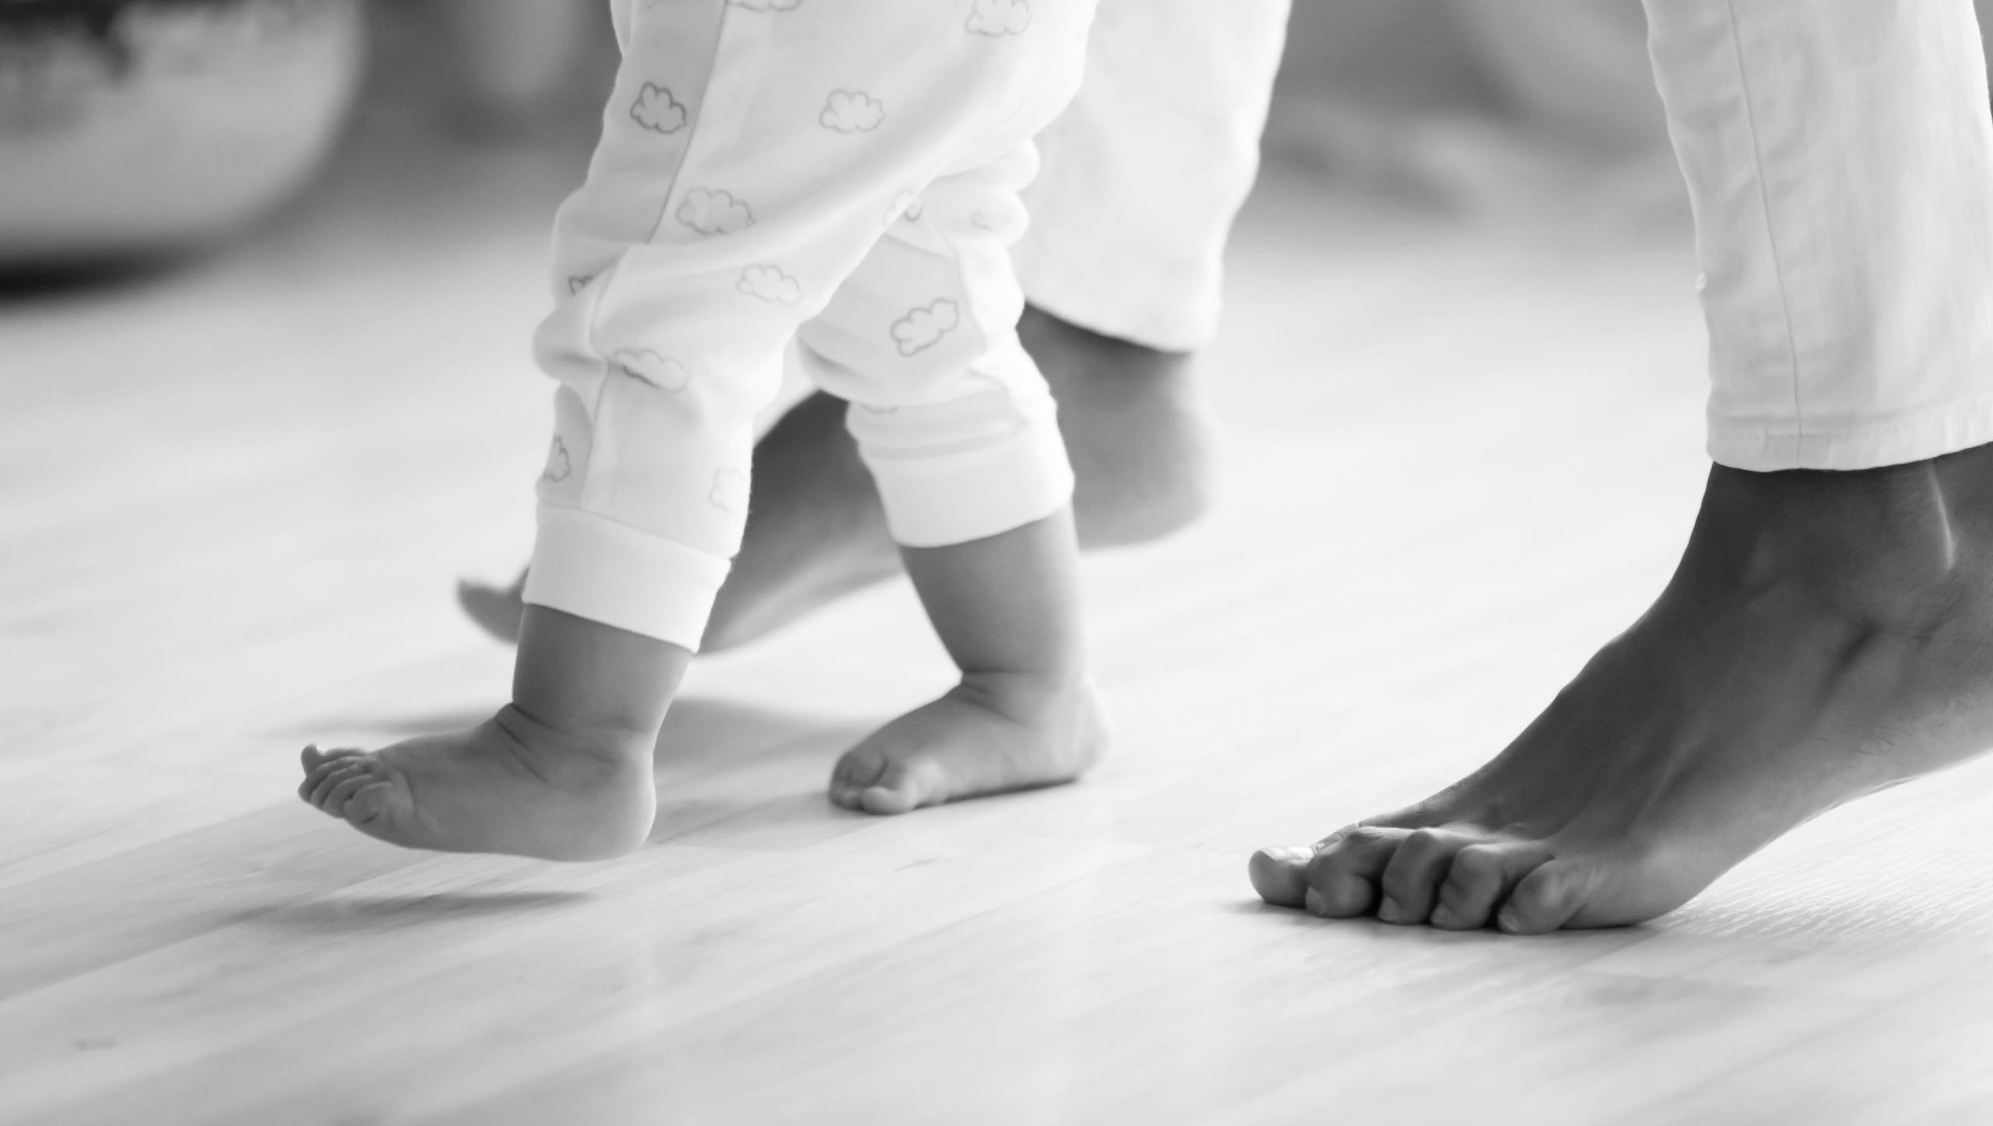
ПРЕДСТАВЛЯЕМ
KÄHRS LIFE

Slide 2
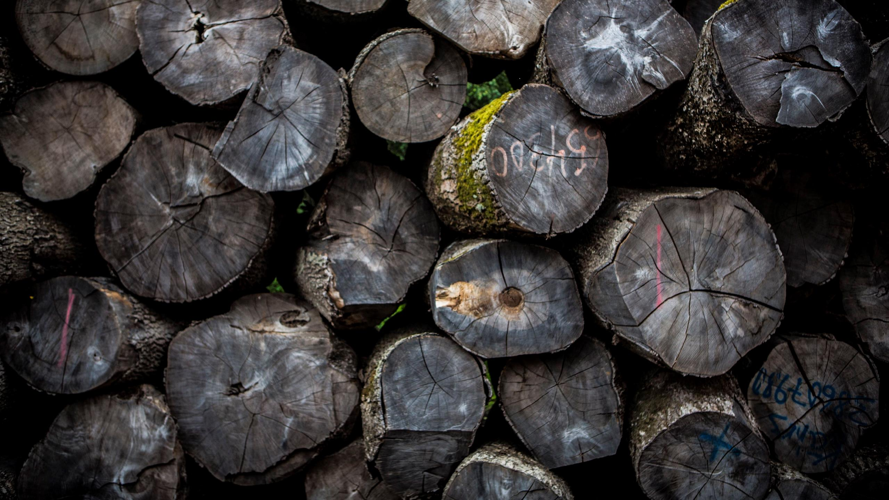
В Kährs мы работаем с древесиной
на протяжении последних 160 лет.

Slide 3
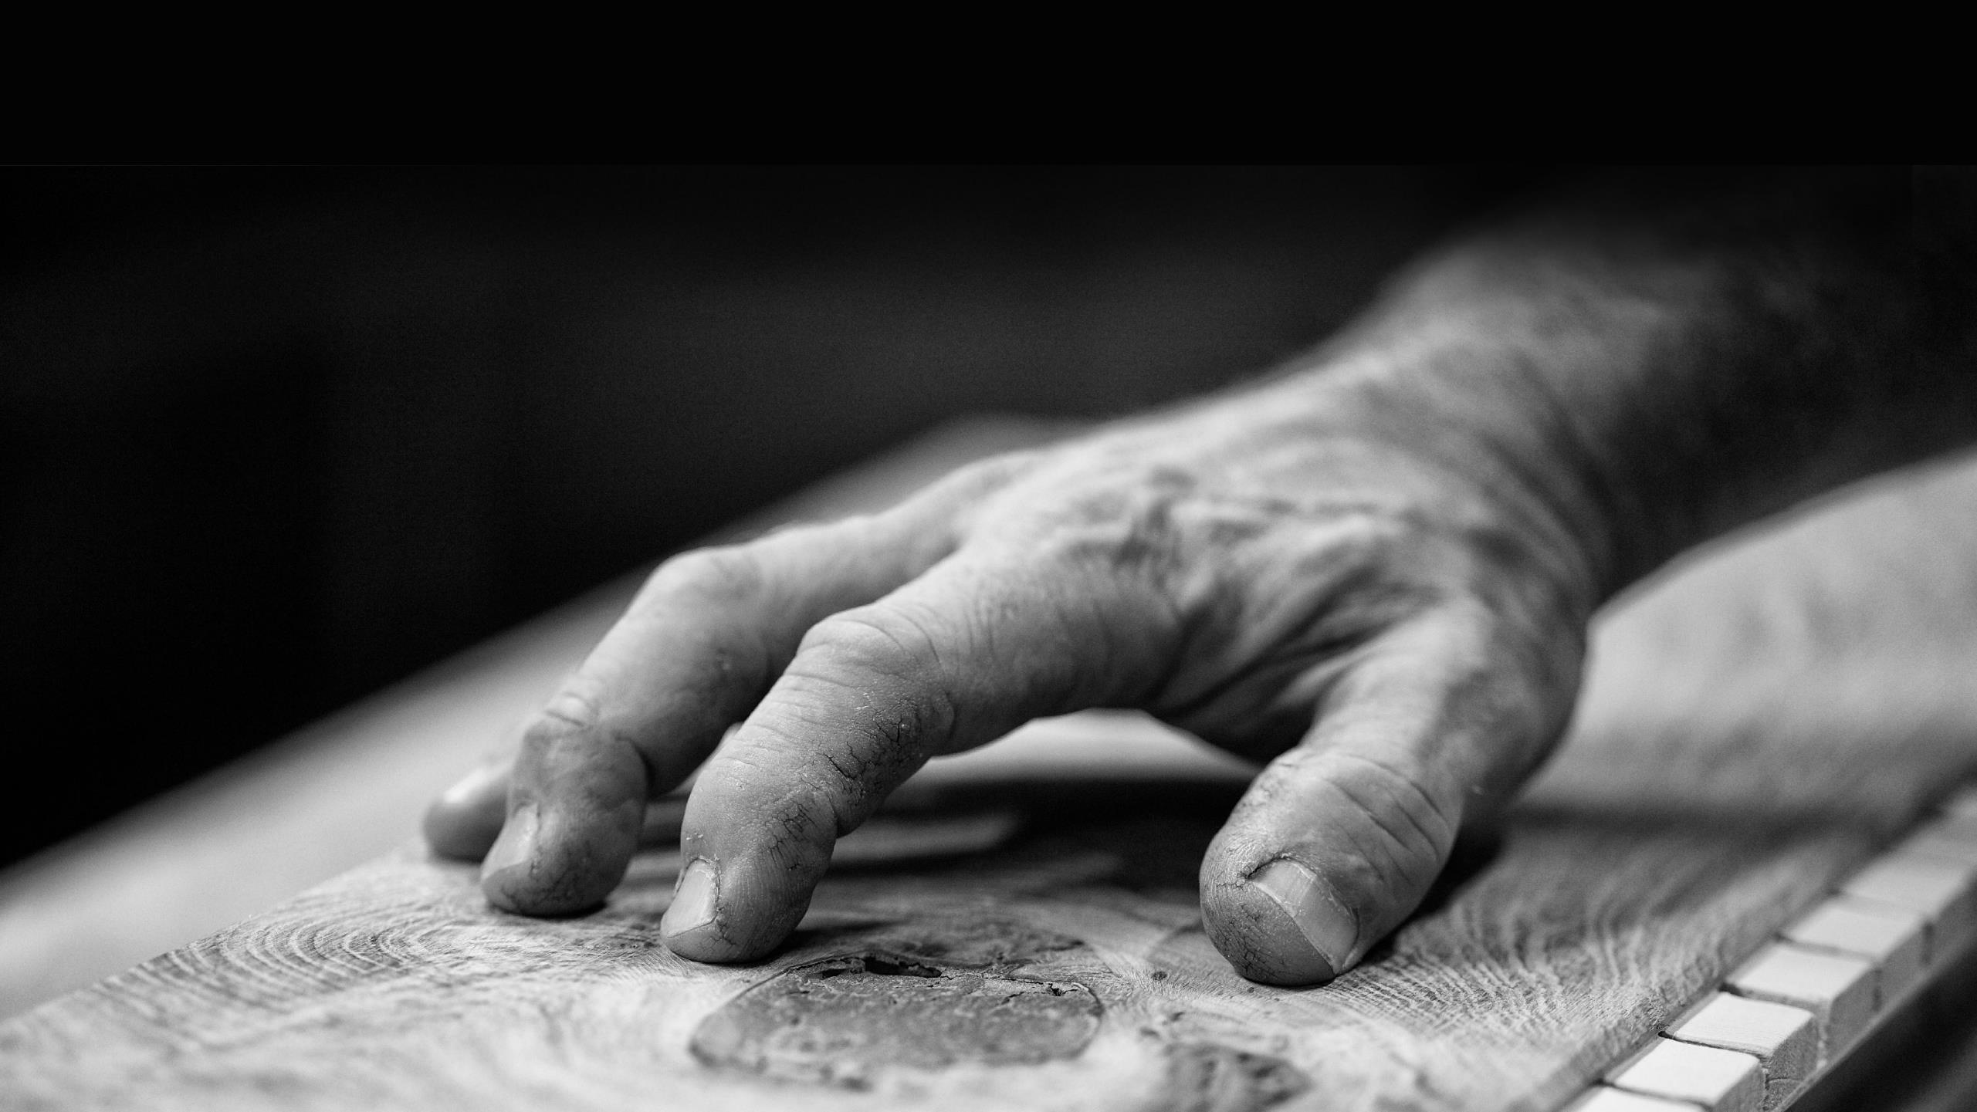
А что, если бы мы могли применить наши знания и мастерство к новому типу деревянных полов с улучшенными свойствами?

Slide 4
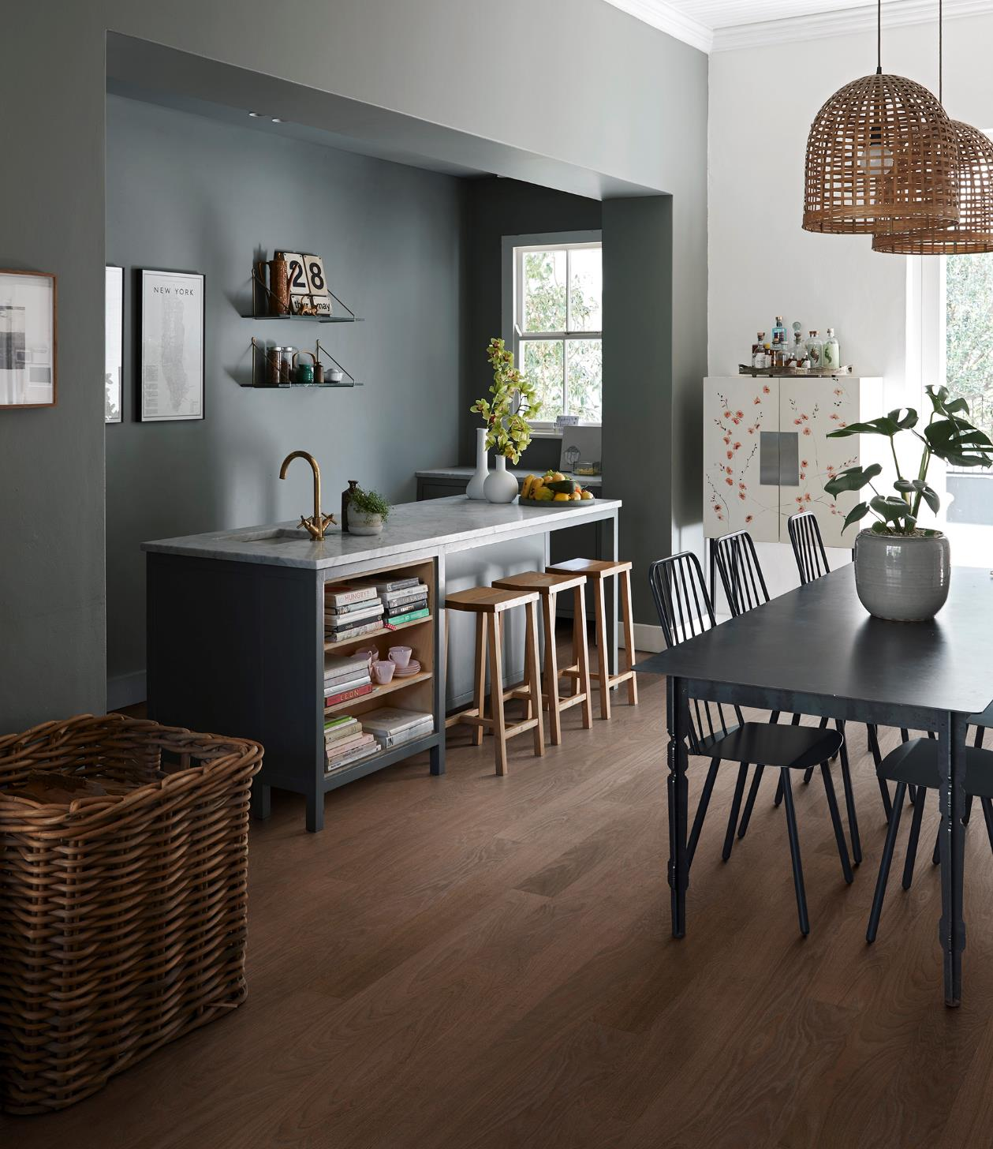
ПРЕДСТАВЛЯЕМ
KÄHRS LIFE
Life Collection, Cocoa Bean wide

Slide 5
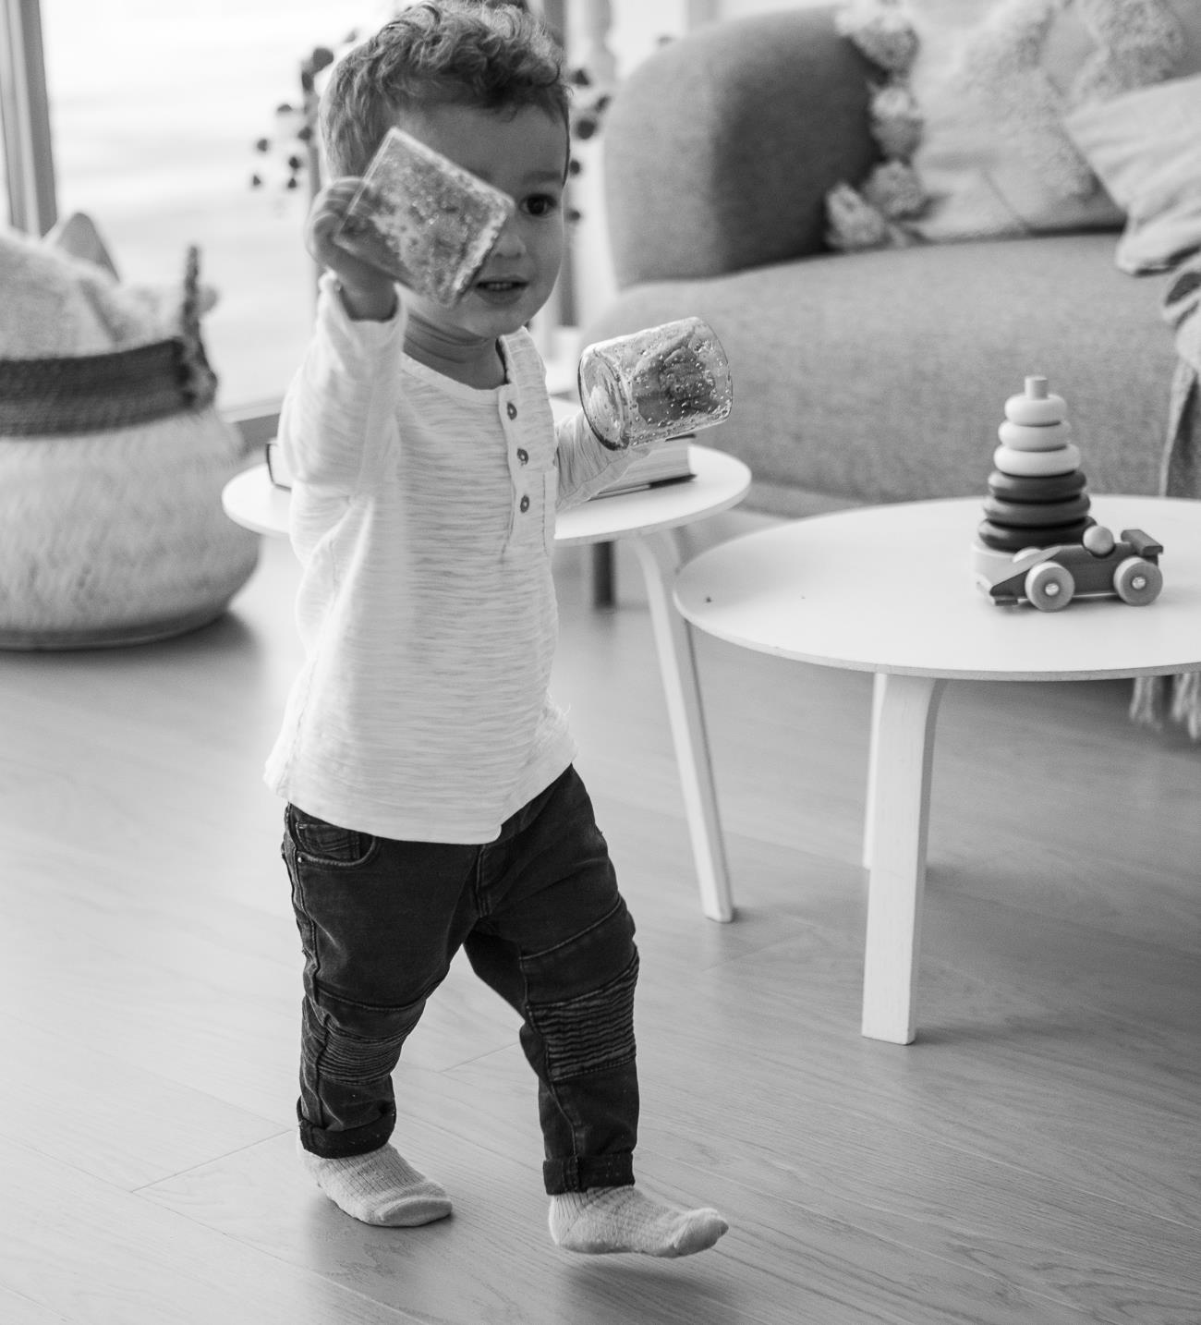
KÄHRS LIFE
НОВЫЙ АССОРТИМЕНТ ДЕРЕВЯННЫХ ПОЛОВ
Паркетная доска
Красивая и натуральная
Высокий уровень комфорта, приятные тактильные ощущения
Натуральный материал
Аутентичный внешний вид
Kährs Life
Деревянные полы для жизни
Виниловая плитка
Лучшее из двух миров. Красивый деревянный пол близкий по своим свойствам к виниловой плитке
Легко укладывать, популярный материал для ремонта
Прочная
Простая в уходе
Доступная цена
Влагоустойчивая
Notes:
С точки зрения потребителя, он или она ожидает от паркетного пола определенных преимуществ, например красивый, естественный вид и ощущение комфорта - пол, который подходит для ходьбы босыми ногами. От винилового пола у потребителей совсем другие ожидания: он должен быть износостойким, доступным, простым в укладке и уходе, а также обладать водостойкостью. С Kährs Life - мы объединяем лучшее из двух миров. Представляем вам деревянный пол со свойствами, близкими к виниловым полам.

Slide 6
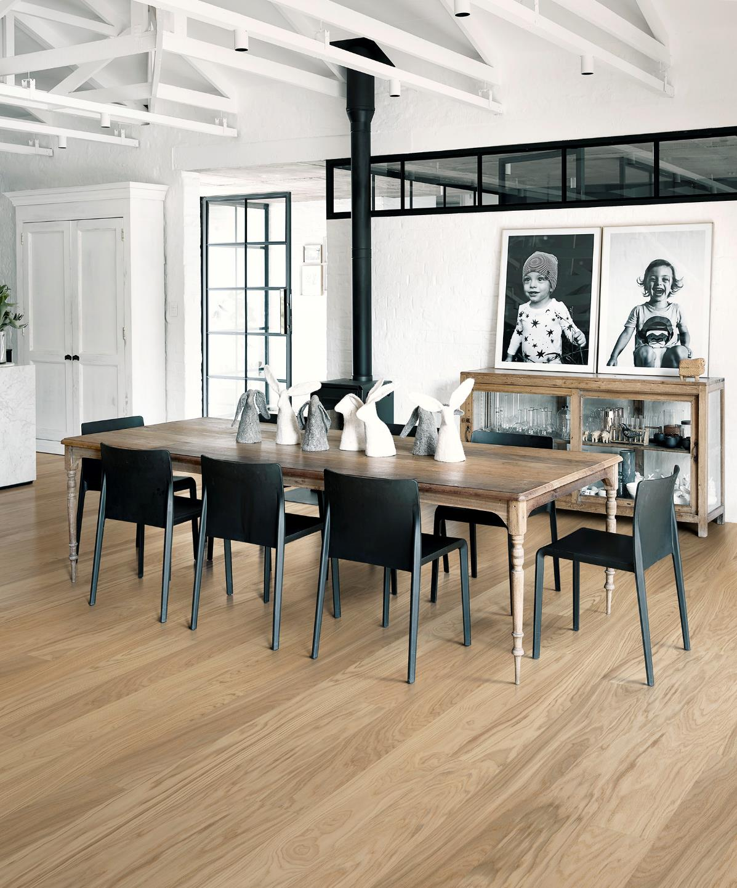
KÄHRS LIFE
УСТРАНЯЯ ПРОБЕЛЫ
Представляем вам концепцию нового продукта, который устраняет пробел между высококачественным паркетом и функциональными виниловыми покрытиями.
Сочетая в себе лучшие качества обоих решений – натуральный внешний вид паркета со свойствами близкими к виниловой плитке и ценой, которая воспринимается как более доступная по сравнению с существующими деревянными полами.
И все это Kährs Life.
Life Collection, Whole Grain wide
Notes:
Му чувствуем, что у нас есть определенные пробелы в ассортименте. Настоящие деревянные полы с износостойкостью близкой к виниловым напольным покрытиям, но по доступной цене. Для молодых семей с маленькими детьми, покупающими свой первый дом и делающими в нем ремонт.

Slide 7
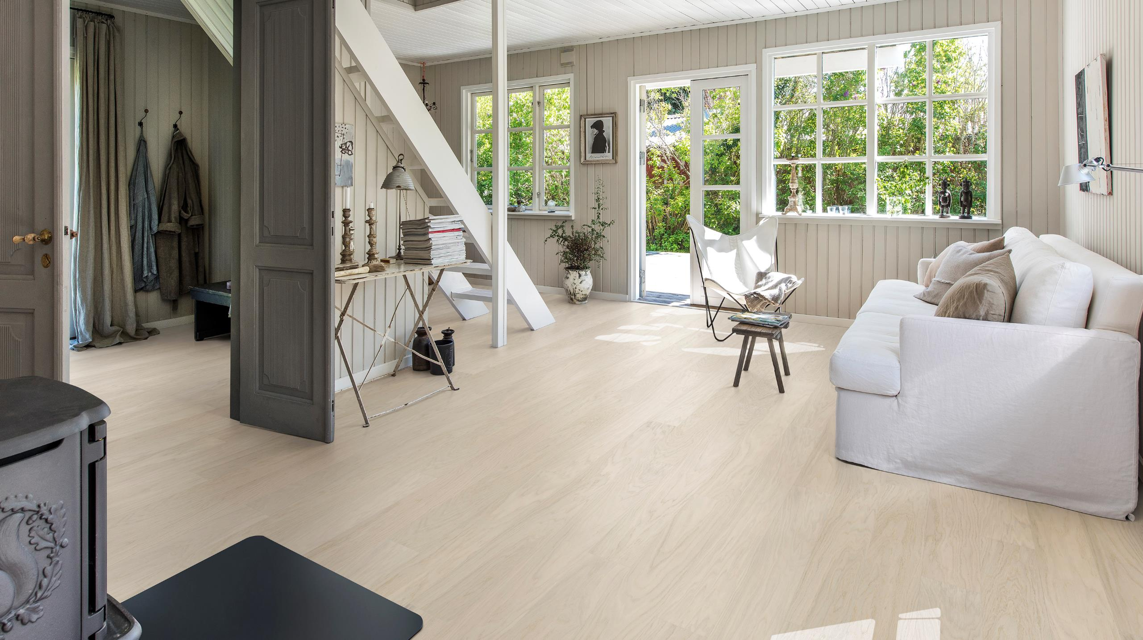
KÄHRS LIFE
ЛЕГКО ПОЛЮБИТЬ. ТРУДНО ПОВРЕДИТЬ.
Life Collection, Coconut Cream wide
Notes:
Мы говорим о Kährs Life как о напольном покрытии, которое легко полюбить, но трудно повредить. Красивый и естественный вид натурального дерева и выдающиеся с точки зрения износа и долговечности особенности. Для повседневной жизни.

Slide 8
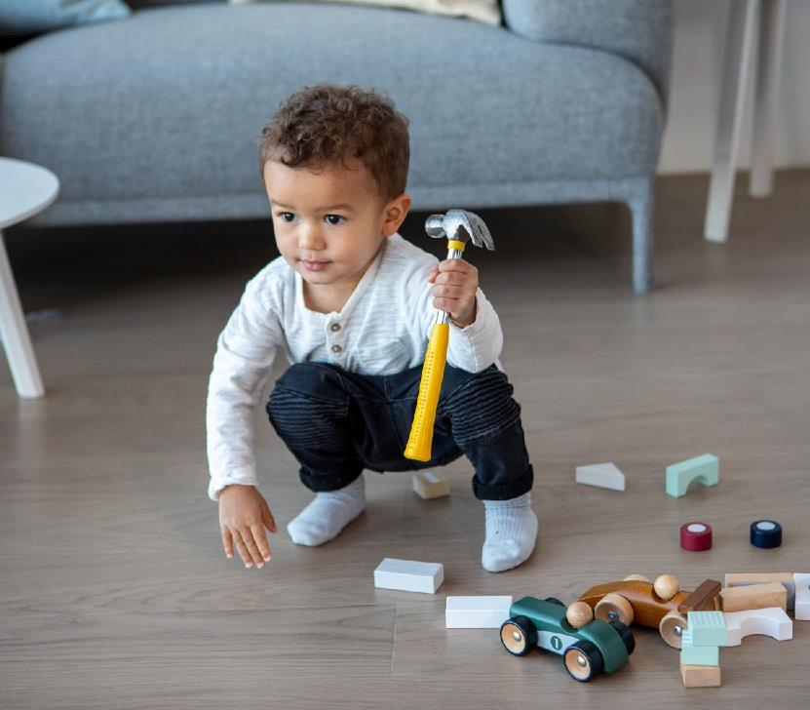
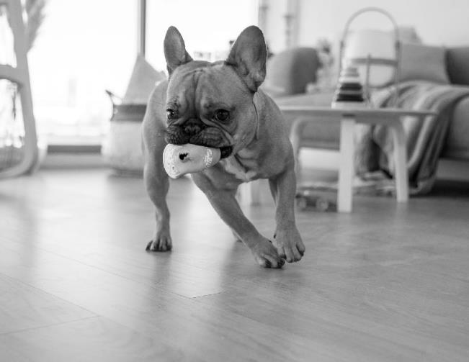
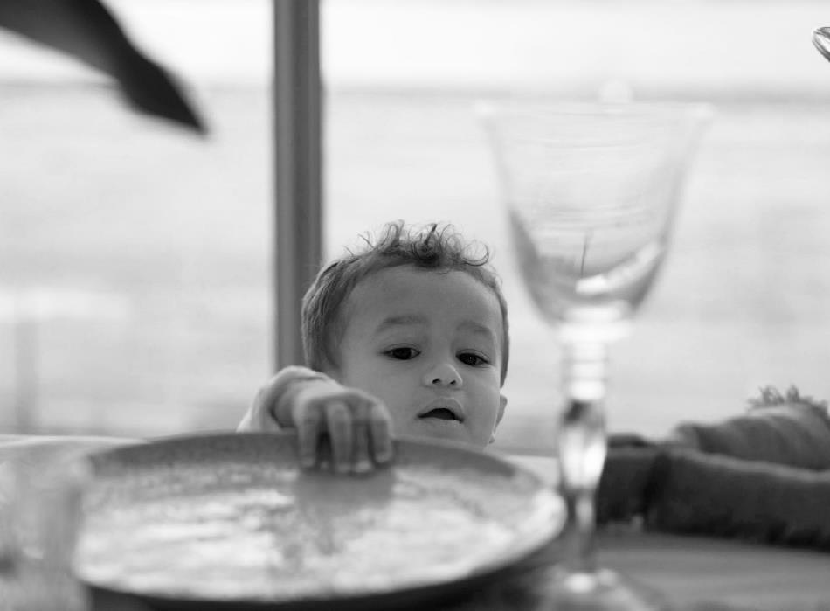
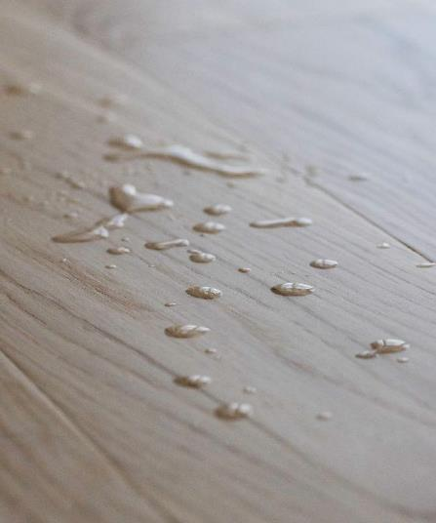
KÄHRS LIFE
ИДЕАЛЬНО ДЛЯ ЖИЗНИ
Повседневная жизнь
Выдающаяся для деревянного пола износостойкость
Исключительная устойчивость к царапинам благодаря высокому качеству лакового покрытия.
Ударопрочный благодаря среднему слою из HDF высокой плотности.
Грязеотталкивающий, легко поддерживать чистоту
Покрытие препятствует проникновению влаги в поры древесины
По крайней мере, вам не придется волноваться о паркете
Life Collection, Driftwood wide
Notes:
Kährs Life создан, чтобы служить вам всю жизнь.
Он обладает исключительной прочностью с точки зрения устойчивости к царапинам и физическому воздействию. Лаковое покрытие также делает его устойчивым к загрязнениям и легким в уходе, предотвращая проникновение грязи и воды в структуру материала, оставляя его на поверхности.

Slide 9
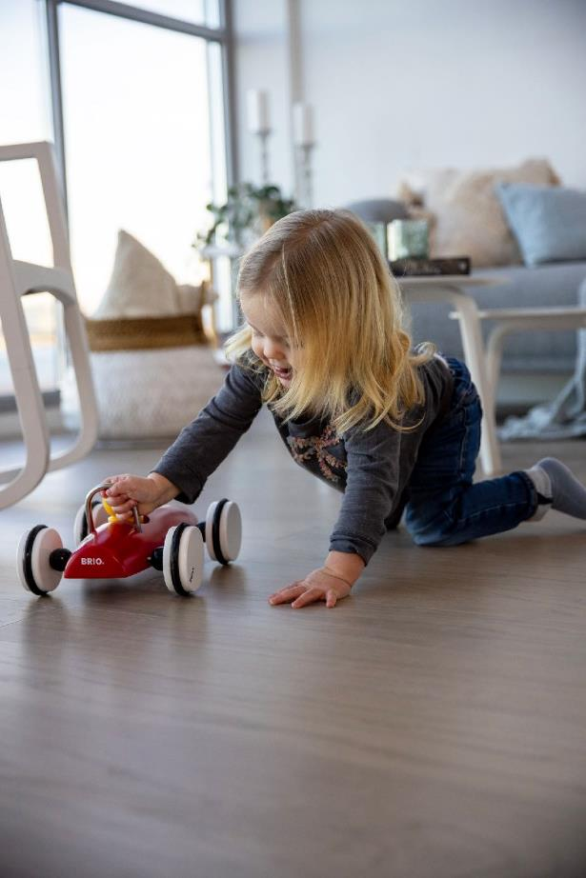
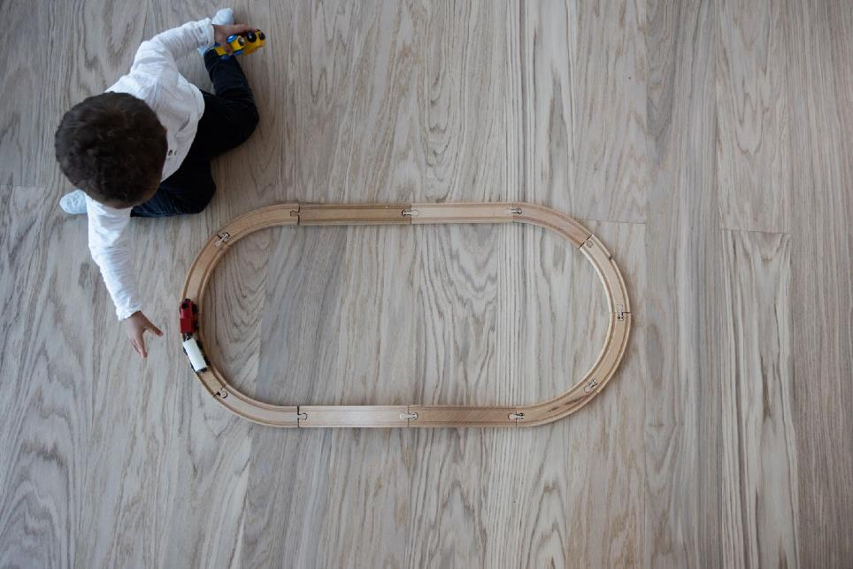
KÄHRS LIFE
ИДЕАЛЬНЫЕ ОЩУЩЕНИЯ
Настоящее дерево
Доступные деревянные полы близкие по своим свойствам к виниловой плитке
Деревянные полы, которые не требуют шлифовки – гарантия безупречного вида надолго
Тонкий слой цельной древесины означает эффективное использование природных ресурсов
8 тонированных декоров и 2 декора с натуральными оттенками древесины
Life Collection, Whole Grain wide
Notes:
Kährs Life – настоящий деревянный пол, близкий по своим свойствам к виниловым напольным покрытиям.
Это деревянный пол, который не нуждается в шлифовке и предлагает 15-летнюю гарантию.
Тонкий верхний слой цельной древесины позволяет нам эффективно использовать природные материалы.
Коллекция включает в себя 10 различных оттенков, 8 тонированных декоров и 2 декора с натуральными оттенками древесины - Pure Oak and Pure Walnut

Slide 10
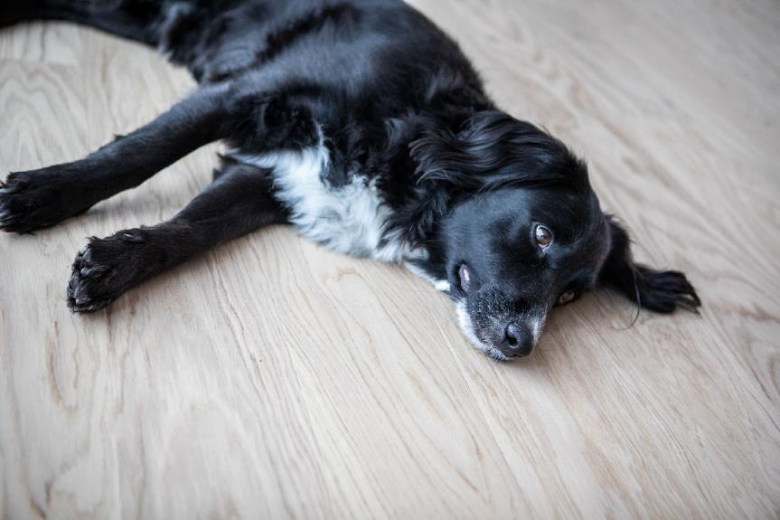
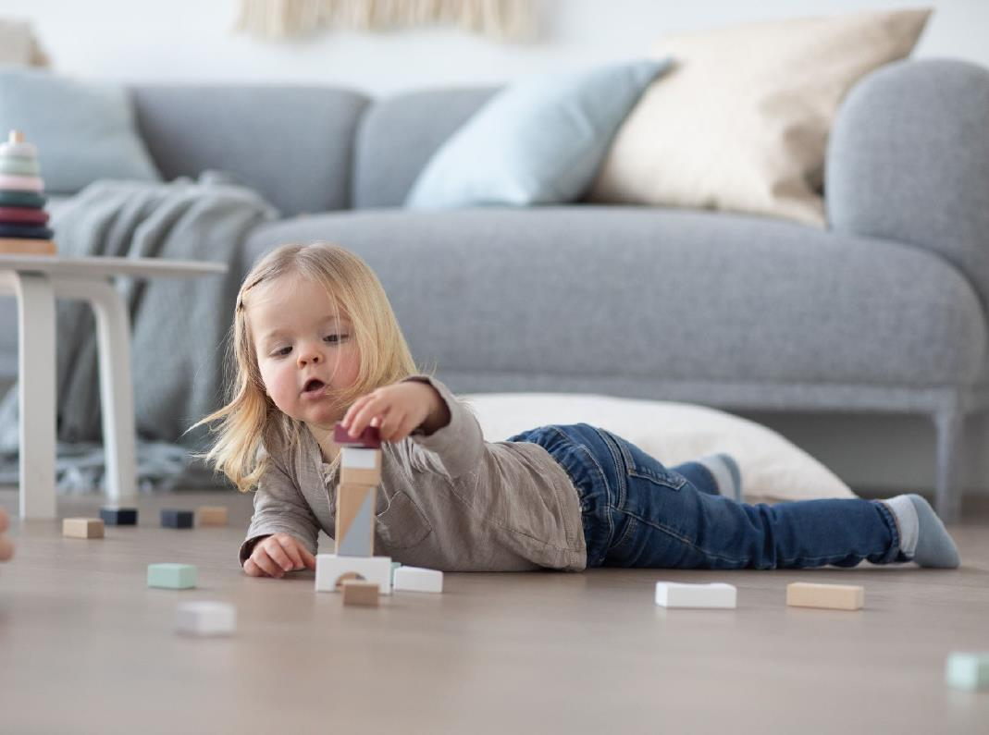
KÄHRS LIFE
ИДЕАЛЬНЫЙ КОМФОРТ
Настоящий комфорт
Климатическая стабильность при изменении температуры и уровня влажности в помещении
Подходит для установки с системами теплого пола, рядом с большими окнами, а также около камина благодаря высокой стабильности
Настоящая древесина к которой приятно прикасаться
Notes:
Мы говорим о комфорте. Комфорт с точки зрения климата в помещении, системы подогрева пола, а также приятных ощущений от хождения по вашему деревянному полу босиком.
Благодаря жесткости HDF, коллекция Life сохраняет стабильность, когда речь заходит о колебаниях температуры и уровня влажности.
Эти полы также подходят для укладки с системами теплого пола, рядом с большими окнами и даже около камина.

Slide 11
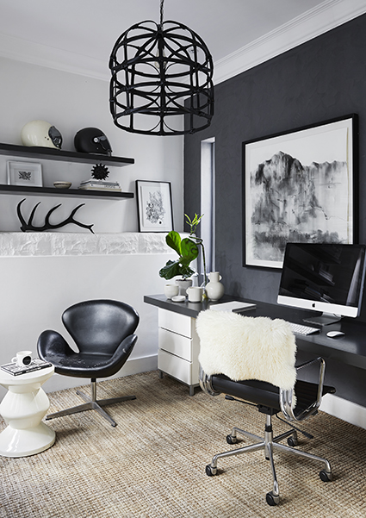
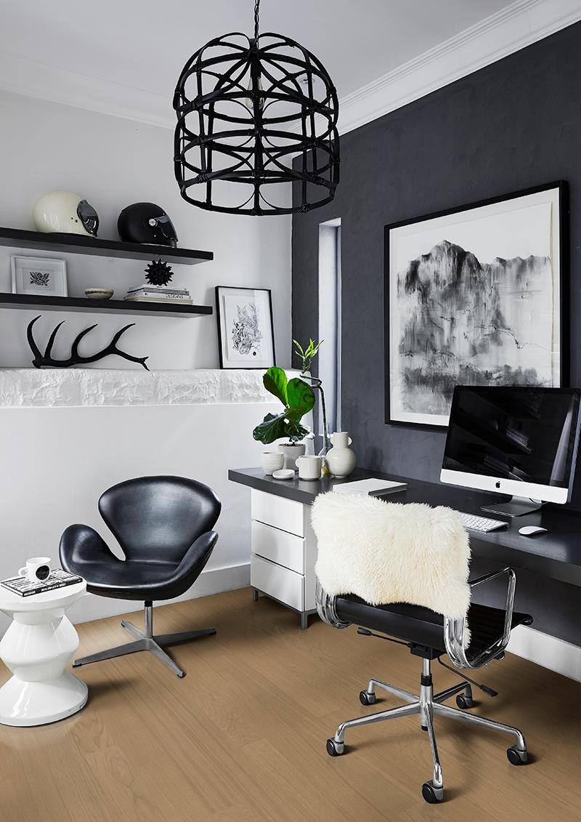
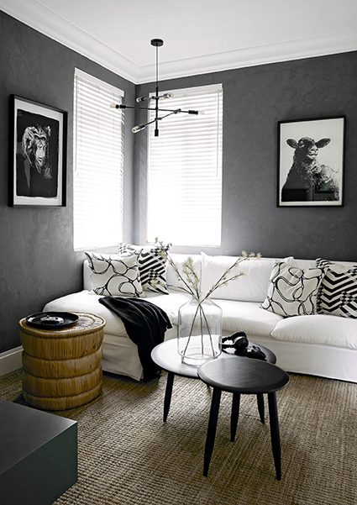
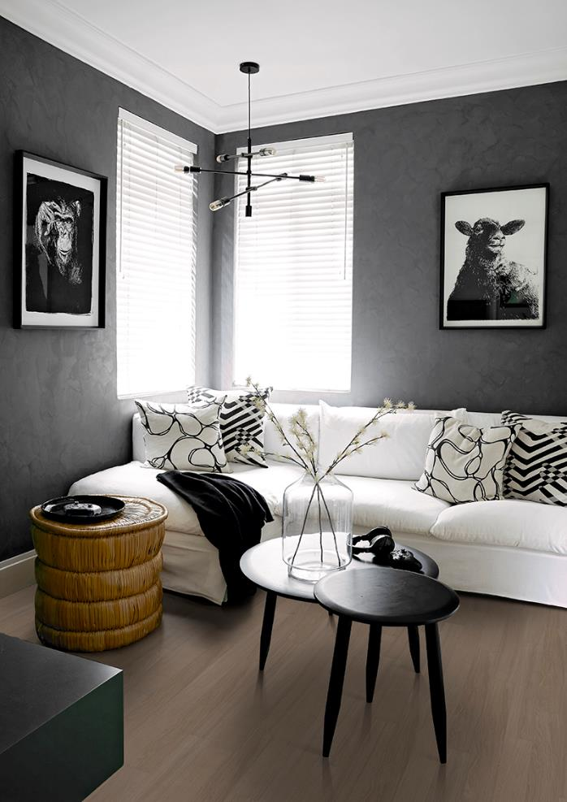
KÄHRS LIFE
ИДЕАЛЕН ДЛЯ РЕМОНТА
По-настоящему легкий ремонт
Может укладываться поверх существующего напольного покрытия*
Этот 7 мм пол легко использовать с уже имеющимися порогами и дверьми
Быстрая и легкая укладка благодаря замковой системе 5G
Простой в использовании благодаря небольшому весу и удобному формату
* Если соблюдены требования по укладке Kährs
Life Collection, Earl Grey wide
Life Collection, Butterscotch wide
Notes:
Коллекция Life также отлично подходит для ремонта в вашем доме.
Декоры можно укладывать прямо поверх существующего напольного покрытия, а благодаря 7-мм толщине эти полы легко использовать с уже имеющимися порогами и дверьми.
Полы из коллекции Life оснащаются замковым соединением 5G, поэтому их укладка выполняется быстро и легко.
Они просты в использовании благодаря небольшому весу и удобному формату
Справа Вы видите декоры Earl Grey и Butterscotch из данной коллекции.

Slide 12
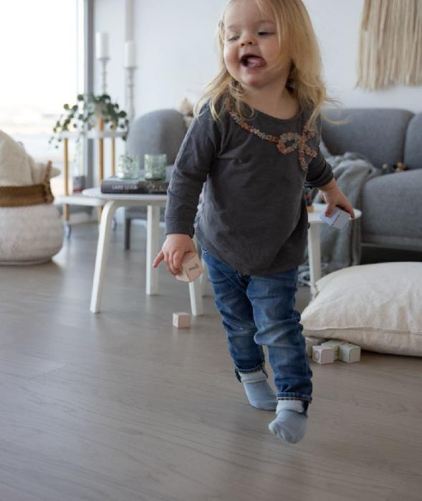
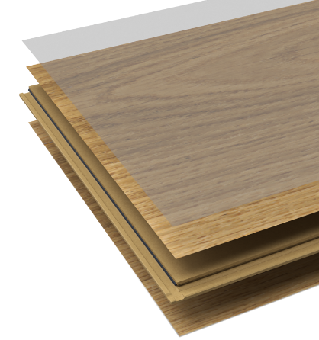
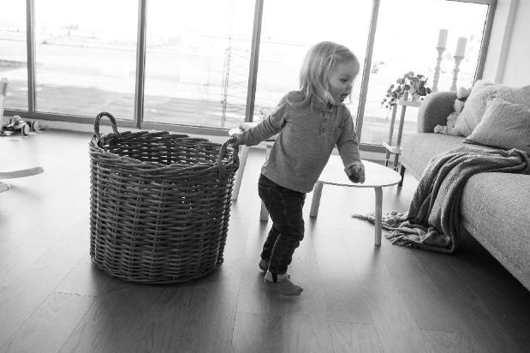
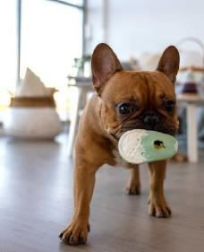
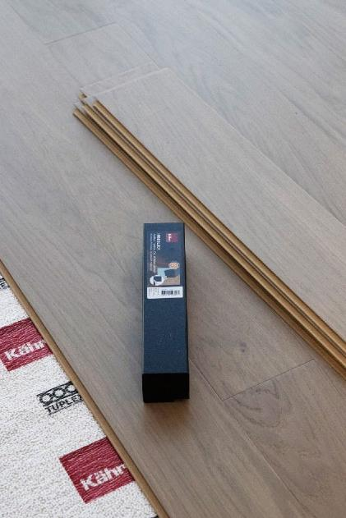
KÄHRS LIFE
НОВЫЙ АССОРТИМЕНТ ДЕРЕВЯННЫХ ПОЛОВ
3
6 причин полюбить Kährs Life
Деревянные полы для повседневной жизни
Класс 33 – подходит для коммерческого использования
Быстрая и легкая укладка благодаря замковой системой 5G. Можно укладывать плавающим способом или приклеить к основанию.
15 лет гарантии
Идеальный выбор для ремонта
10 модных оттенков
1
4
2
6
5
Notes:
Представляем Вам 6 главных причин полюбить коллекцию Kährs Life.
Это настоящий деревянный пол для повседневной жизни.
Он соответствует требованиям для шпонированных полов Класса 33 и подходит для использования в помещениях с высокой нагрузкой
Замок 5G позволяет выполнить укладку быстро и легко, причем как на клей, так и плавающим способом.
15 лет гарантии
Толщина пола идеально подходит для того, чтобы без особых хлопот сделать ремонт в вашем доме или квартире
В ассортименте коллекции Life представлено 10 модных оттенков

Slide 13
KÄHRS LIFE
10 модных оттенков
Coconut Cream
Light Suede
Pure Oak
Whole Grain
Driftwood
Butterscotch
Earl Grey
Faded Black
Pure Walnut
Cocoa Bean
Notes:
Здесь вы видите ассортимент коллекции, оттенки от теплого белого до темно-теплого коричневого. Коллекция разработана с учетом последних тенденций и наиболее востребованных у покупателей оттенков. Существует два натуральных цвета без тонировки: Pure Oak и Pure Walnut. Все остальные декоры – это тонированный дуб.

Slide 14
KÄHRS LIFE
В 3 ФОРМАТАХ
10 современных оттенков
в 3 форматах
1-полосный широкий
1-полосный узкий
2-полосный
 | 1-полосный широкий | 1-полосный узкий | 2-полосный
Размер | 1810 x 150 | 1225 x 118 | 1225 x 193
Толщина | 7 мм | 7 мм | 7 мм
Верхний слой | 0,6 мм | 0,6 мм | 0,6 мм
Микро-фаски | Есть | Есть | Нет
м2 в упаковке | 3,258 | 1,74 | 2,832
м2 в паллете | 175,932 | 104,4 | 113,28
Notes:
Все 10 оттенков доступны в 3 различных форматах.
1-полосный широкий
1-полосный узкий
И 2-полосный.
1-полосные декоры имеют 4-стороннюю микро-фаску, 2-полосные декоры идут без фаски.

Slide 15
KÄHRS LIFE
ИННОВАЦИОННОЕ ЛАКОВОЕ ПОКРЫТИЕ
Легко влюбиться – сложно повредить
Матовый лак высшего класса позволяет передать ощущения от соприкосновения с натуральной древесиной, а также обладает выдающимися техническими характеристиками
Инновационный лак
Долговечность при использовании в помещениях с высокой нагрузкой
Выдающаяся износостойкость:
Высшая оценка в категории защита от царапин
Ударопрочность Класс 33
Износостойкость Класс 33
Влагостойкое лаковое покрытие
Устойчив к загрязнениям – поверхность легко очищать
Цельная древесина
Woodloc 5G замок
HDF
Слой из шпона
Notes:
1. Лучший пол в категории защита от царапин - *В соответствии со стандартом EN16094:2012
2. Ударопрочность и износостойкость Класс 33** (40ньютон/мм2) **В соответствии со стандартом EN 14354:2017
А сейчас рассмотрим конструкцию деревянных полов из коллекции Life. Начнем с верхнего слоя.
Инновационное лаковое покрытие играет важную роль в обеспечении высокой износостойкости, которой обладают новые декоры.
Полы из коллекции Life соответствуют стандартам Класса 33, о котором мы расскажем чуть позже.
Но главное это защита от царапин, ударопрочность, износостойкость и влагостойкость.
Лаковое покрытие также обеспечивает дополнительную устойчивость к загрязнениям – полы легко очищать, поскольку грязь не может проникнуть в структуру древесины сквозь лаковое покрытие.

Slide 16
KÄHRS LIFE
НАСТОЯЩАЯ ДРЕВЕСИНА
Передает ощущения от соприкосновения с настоящей древесиной
Инновационный лак
Настоящая древесина превосходной селекции – аутентичный внешний вид, приятные тактильные ощущения
В ассортименте есть натуральный оттенок дуба и ореха, а также 8 тонированных декоров из дуба
Верхний слой 0,6 мм, шлифовка не допускается
Цельная древесина
Woodloc 5G замок
HDF
Слой из шпона
Notes:
Верхний слой - это настоящая древесина из лучших сортов дуба или ореха. Чистая сортировка, всего несколько сучков. Декоры в коллекции Life передают аутентичный внешний вид и ощущения деревянного пола Как упоминалось ранее, доступно 8 тонированных декоров 2 артикула натуральных тонов. Мы хотели бы отметить, что данные полы не требуют шлифовки благодаря своим выдающимся свойствам. Толщина верхнего слоя составляет 0,6 мм, поэтому шлифовка данных полов не допускается.

Slide 17
KÄHRS LIFE
Стабильное СРЕДНИЙ СЛОЙ ИЗ HDF
Для настоящей стабильности
Инновационный лак
HDF нового поколения для большей стабильности пола
Улучшенная влагостойкость - минимум набухание
Пол стабилен при сезонных колебаниях влажности
Повышенная твердость для исключительной выносливости и ударопрочности
Замок 5G для быстрой и легкой укладки
Цельная древесина
Woodloc 5G замок
HDF
Слой из шпона
Notes:
HDF нового поколения – он тверже и делает полы из коллекции Life по-настоящему стабильными вне зависимости от колебания температуры и влажности.
Это также обеспечивает минимальное набухание при воздействии влаги.
HDF при своей жесткости также обеспечивает выдающуюся ударопрочность.
А замок 5G делает укладку пола быстрой и легкой.

Slide 18
KÄHRS LIFE
Нижний слой из ШПОН
Для безупречной стабильности
Инновационный лак
Уравновешивает и обеспечивает стабильность конструкции
100%-ая древесина
Цельная древесина
Woodloc 5G замок
HDF
Слой из шпона
Notes:
Основа конструкции пола - это то, что мы называем Real Wood основой. Главная задача – уравновешивание и обеспечение стабильности доски. Для нижнего слоя мы используем 100%-ую древесину.

Slide 19
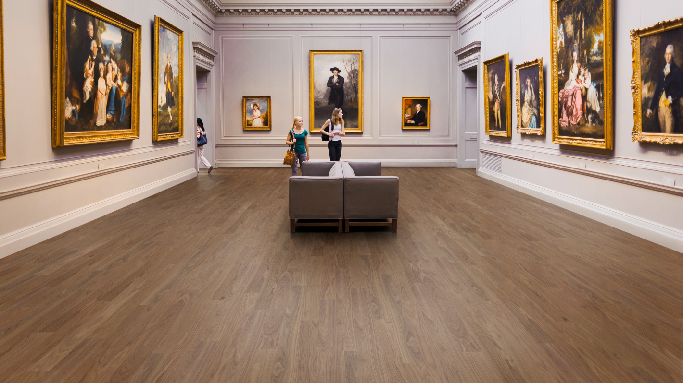
ПОДХОДИТ для многих областей применения
Благодаря выдающейся износостойкости и тому факту, что полы из коллекции Life предназначены для использования в помещениях с высокой нагрузкой, их можно укладывать в:
Гостиницах
Конференц-залах
Офисах
Коттеджах
Летних домиках
Квартирах
Кроме того, он идеально подходит для ремонта.
Life Collection, Pure Walnut wide
Notes:
Существует огромное количество помещений различного назначение, для которых идеально бы подошли деревянные полы из коллекции Life.

Slide 20
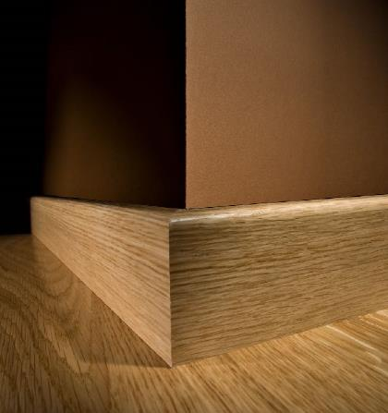
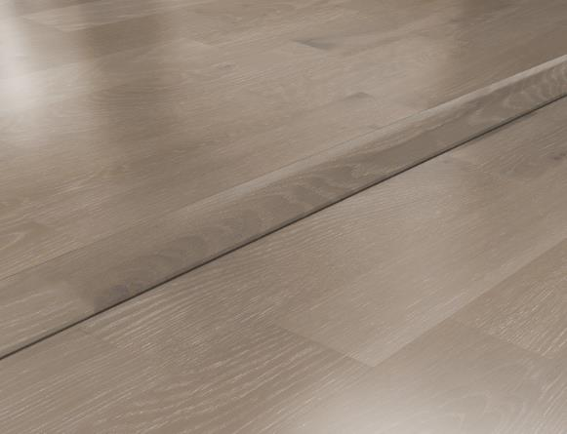
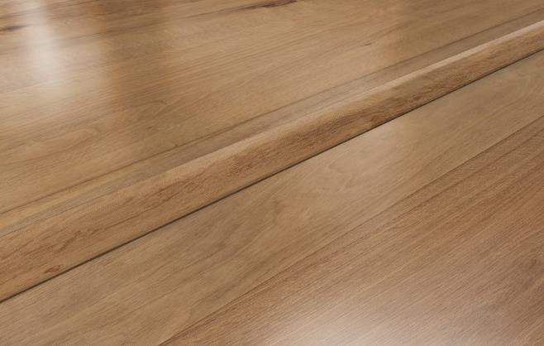
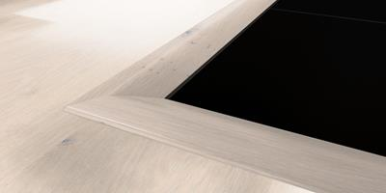
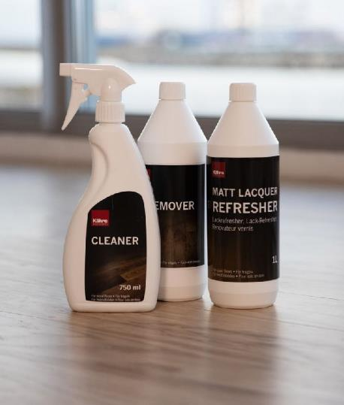
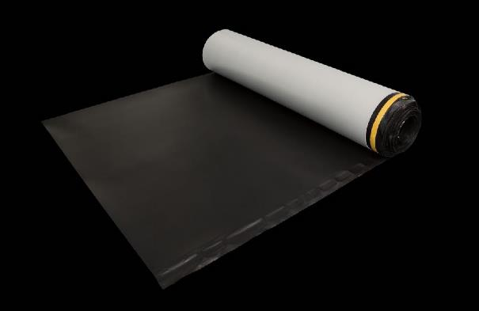
Подходящие аксессуары
Плинтус и молдинги
Подходящий по цвету плинтус в 2 размерах: 19*40 мм and 16*60 мм
T-молдинги, 58*12 мм
Защитные накладки, 42*14 мм
Дополнительные аксессуары
Продукты для укладки
Продукты для ухода и восстановления
А вы знали...
Что если использовать подложку Kährs Tuplex, вы увеличите шумопоглощение на 20 дБ.
Notes:
Для Kährs Life мы также будем предлагать подходящие плинтус и молдинги.
Что касается плинтуса – он будет представлен в 2 различных размерах
Мы также , как обычно, предлагаем продукты для укладки, ухода и восстановления деревянных полов из коллекции Kahrs life.
И помните, что при укладке декоров из коллекции Life на на подложку Kahrs Tuplex, вы увеличиваете шумопоглощение на 20 дБ.

Slide 21
KÄHRS LIFE
Ассортимент
Наименование | Артикул 1-полосный широкий | Артикул 1-полосный узкий | Артикул 2-полосный | Древесина | Сортировка | Покрытие | Тонировка
Coconut Cream | LTCLRW3001-150 | LTCLRW3001-118 | LTCLRW3001-193 | Дуб | Calm | Матовый лак | x
Light Suede | LTCLRW3002-150 | LTCLRW3002-118 | LTCLRW3002-193 | Дуб | Calm | Матовый лак | x
Pure Oak | LTCLRW3003-150 | LTCLRW3003-118 | LTCLRW3003-193 | Дуб | Calm | Матовый лак
Whole Grain | LTCLRW3004-150 | LTCLRW3004-118 | LTCLRW3004-193 | Дуб | Calm | Матовый лак | x
Driftwood | LTCLRW3005-150 | LTCLRW3005-118 | LTCLRW3005-193 | Дуб | Calm | Матовый лак | x
Earl Grey | LTCLRW3006-150 | LTCLRW3006-118 | LTCLRW3006-193 | Дуб | Calm | Матовый лак | x
Butterscotch | LTCLRW3007-150 | LTCLRW3007-118 | LTCLRW3007-193 | Дуб | Calm | Матовый лак | x
Faded Black | LTCLRW3008-150 | LTCLRW3008-118 | LTCLRW3008-193 | Дуб | Calm | Матовый лак | x
Pure Walnut | LTCLRW3010-150 | LTCLRW3010-118 | LTCLRW3010-193 | Орех | Calm | Матовый лак
Cocoa Bean | LTCLRW3011-150 | LTCLRW3011-118 | LTCLRW3011-193 | Дуб | Calm | Матовый лак | x

Slide 22
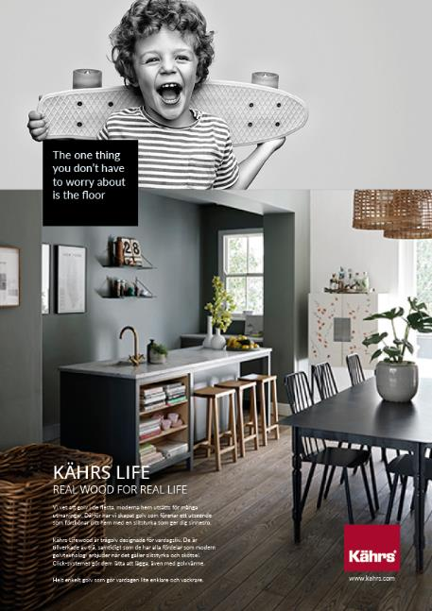
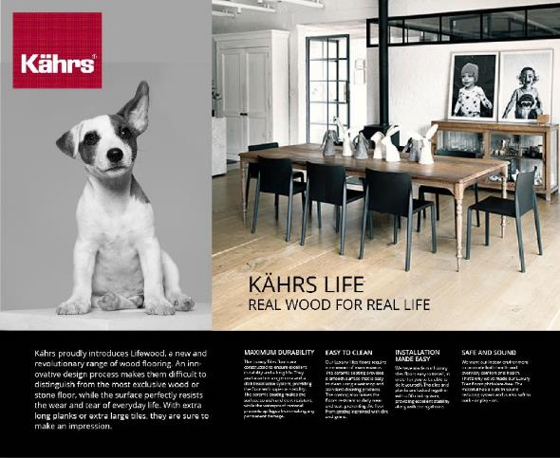
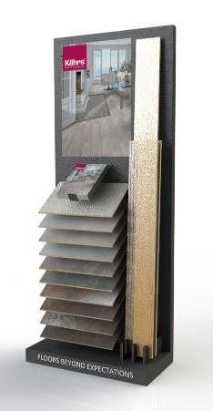
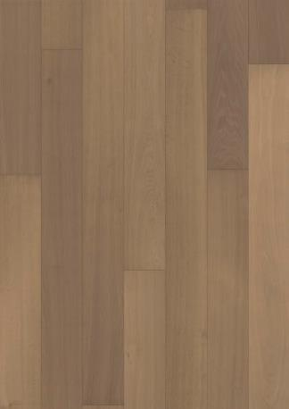
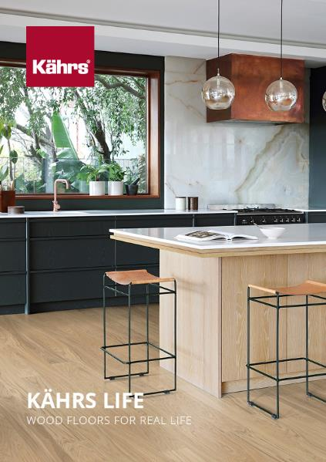
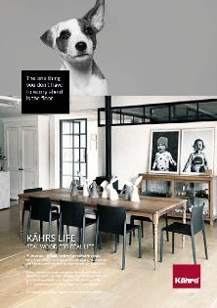
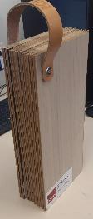
ДЕРЕВЯННЫЕ ПОЛЫ ДЛЯ ПОВСЕДНЕВНОЙ ЖИЗНИ рекламные материалы
Kahrs.com
Kahrsflooring.com
Информация в соцсетях, Instagram
Брошюры
Образцы
Изображения и продуктовые карты
Рекламные баннеры
Стенды для розничных магазинов
Добавление декоров в новый виртуальный шоу-рум Kährs
Notes:
Представление коллекции Life мы начнем на наших веб-сайтах и страницах в социальных сетях с 1 апреля, также мы предоставим рекламные баннеры и брошюры. Если у вас, как у продавца, есть специфические потребности в баннерах или других рекламных материалах для поддержки продаж Kährs Life, пожалуйста сообщите нам знать об этом.

Slide 23
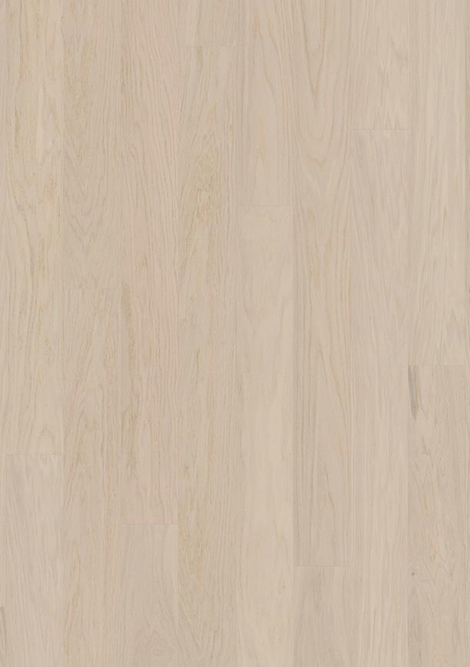
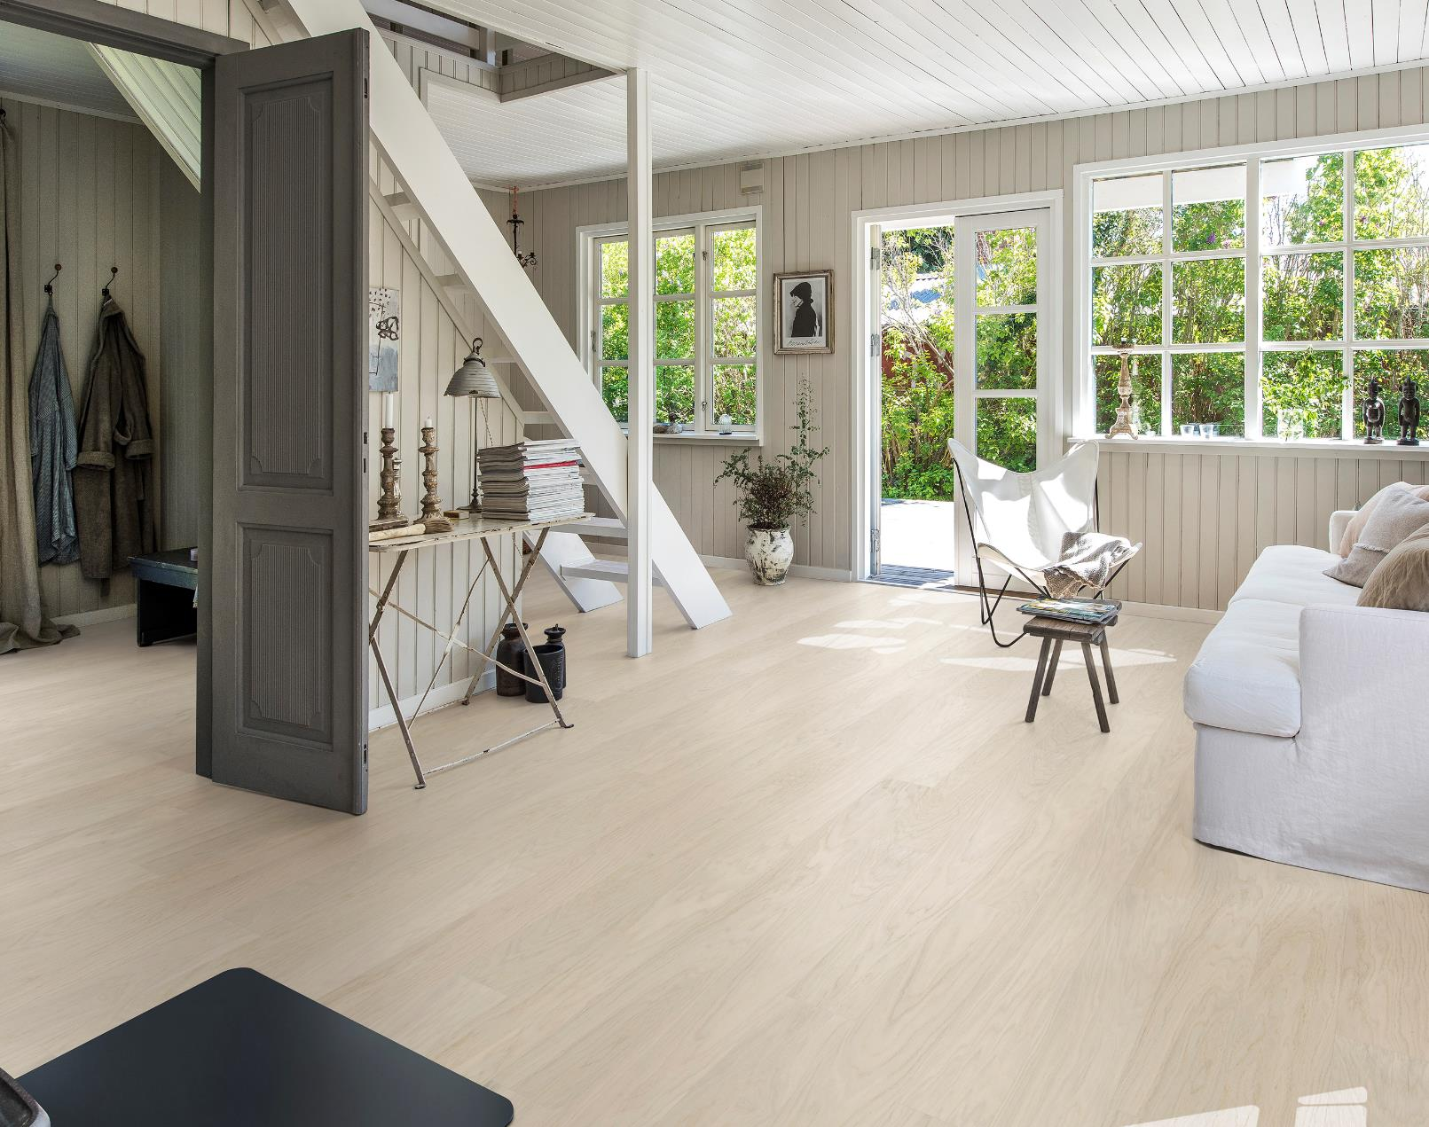
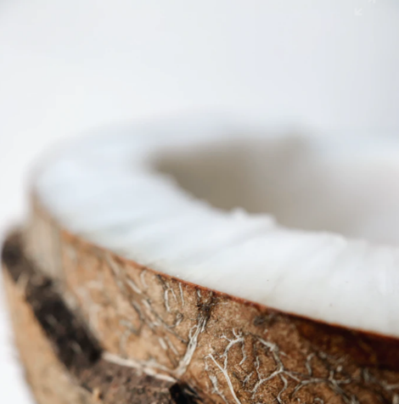
COCONUT CREAM
МОЛОЧНО-КРЕМОВЫЙ НЕПРОЗРАЧНЫЙ ЦВЕТ , НАВЕВАЮЩИЙ ВОСПОМИНАНИЯ О ПЕСЧАНЫХ ТРОПИЧЕСКИХ ПЛЯЖАХ
Notes:
Самый светлый декор в коллекции, теплый белый цвет, напоминающий песчаные тропические пляжи.

Slide 24
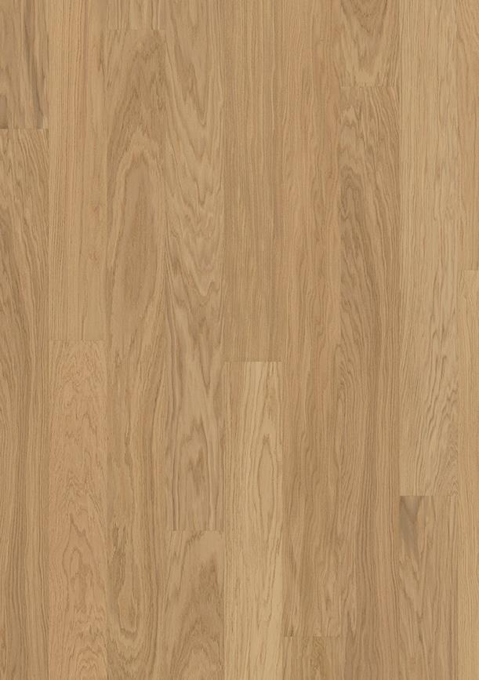
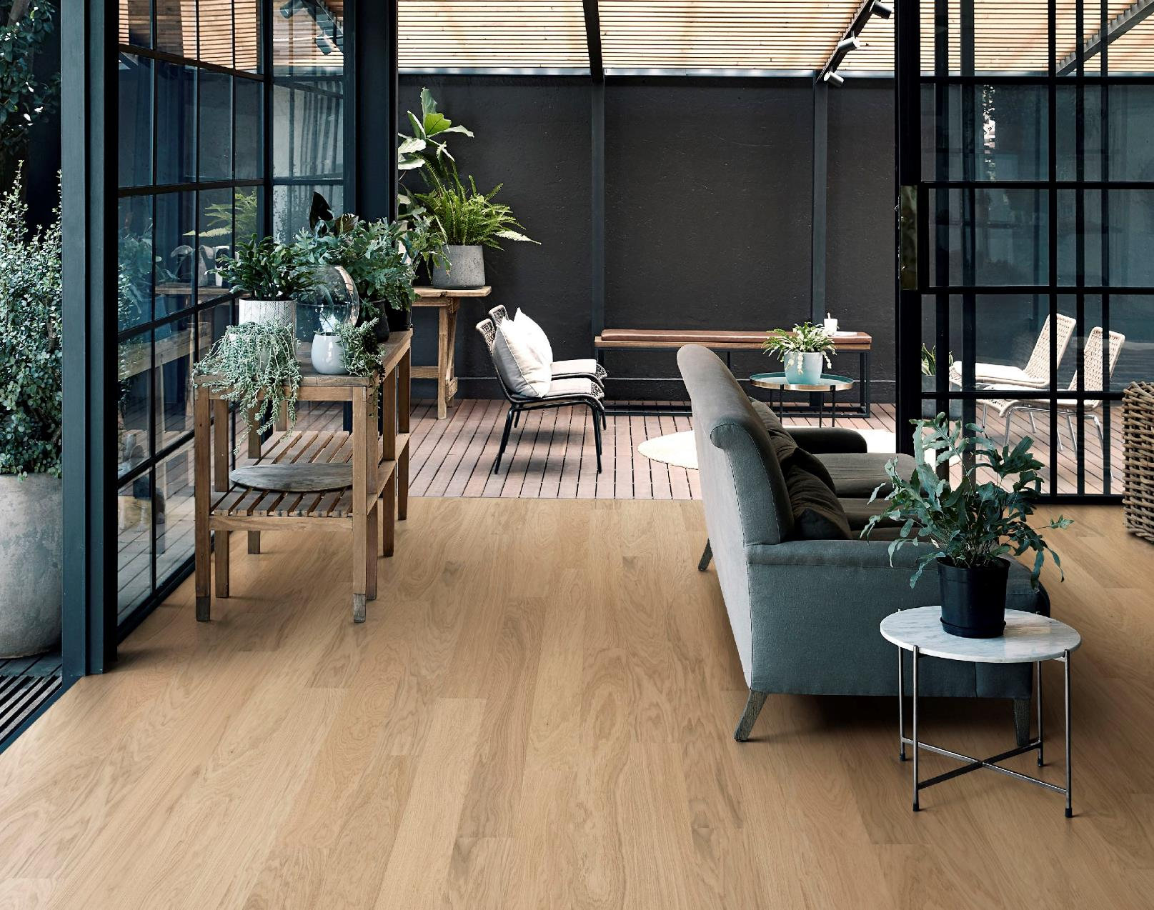
Light Suede
МЯГКИЙ БАРХАТНЫЙ ОТТЕНОК ЗАМШИ СОЗДАЕТ УСПОКАИВАЮЩИЙ ФОН ДЛЯ ЛЮБОЙ ОБСТАНОВКИ.
Notes:
Теплый и спокойный светло-бежевый оттенок, похожий на легкую замшу

Slide 25
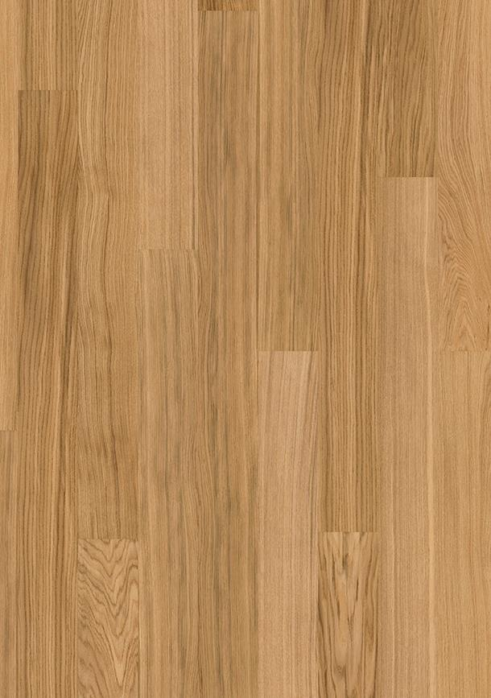
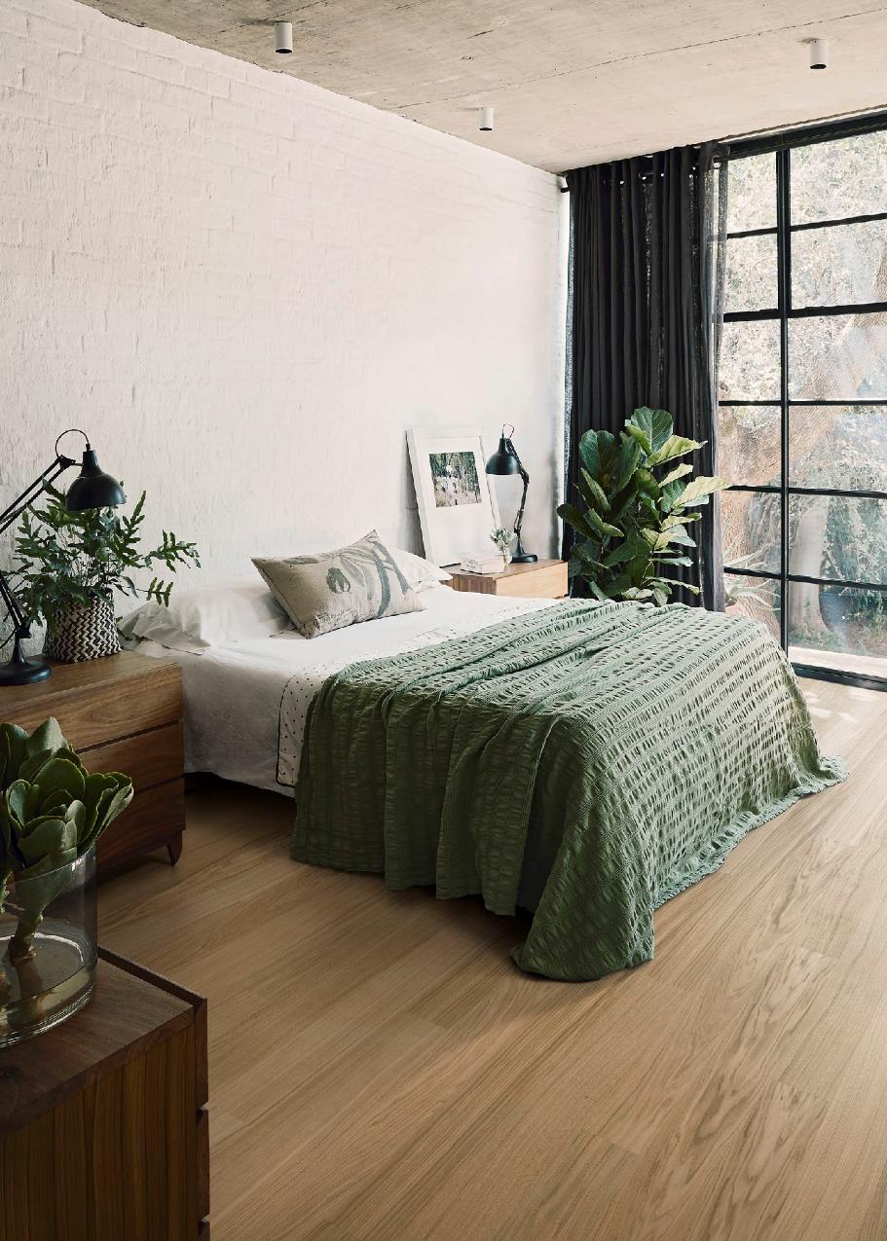
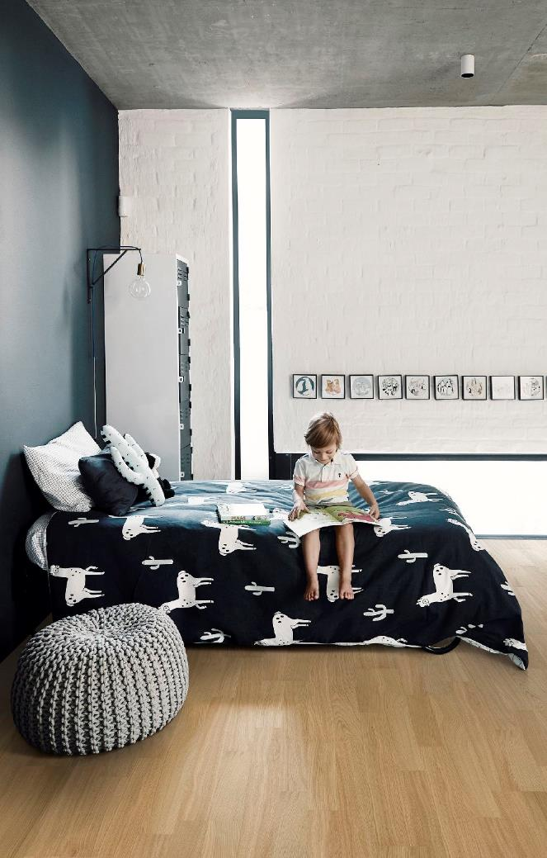
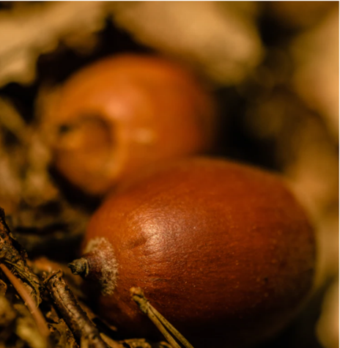
Pure Oak
КРАСИВЫЕ ТЕПЛЫЕ ОТТЕНКИ ДУБА НАТУРАЛЬНОГО ДУБА
Notes:
Один из наших декоров, получивших натуральный оттенок, Pure Oak во всей своей красе.

Slide 26
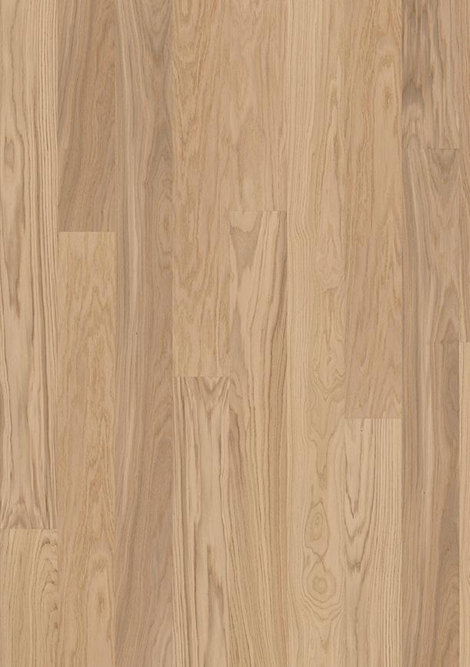
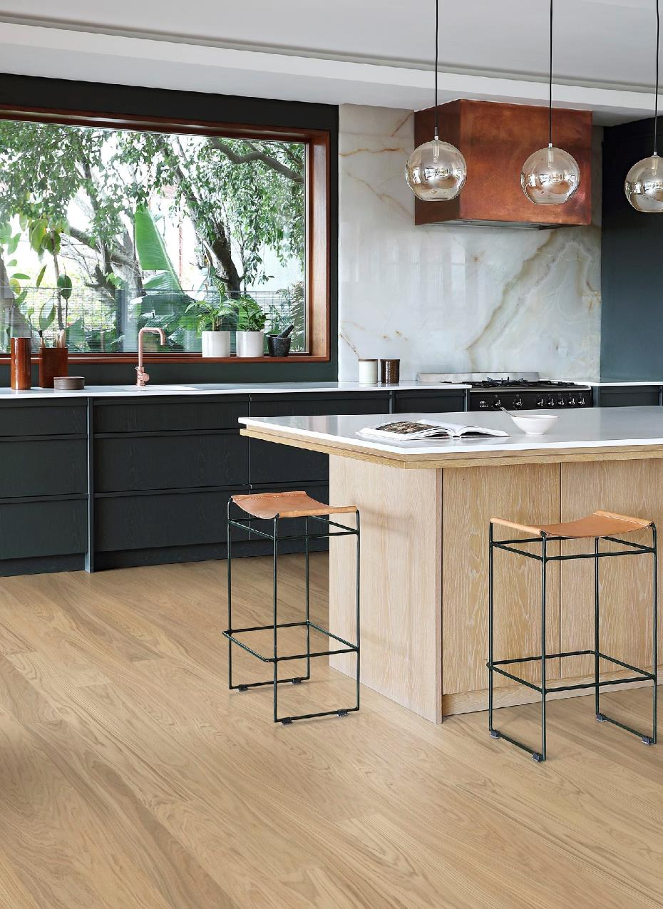
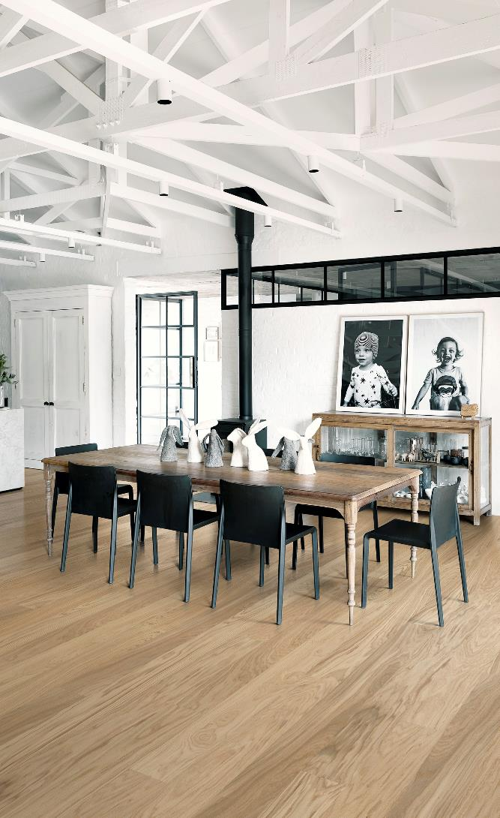
Whole grain
ЦВЕТ ЭТОГО ДЕКОРА НАПОМИНАЕТ ЗОЛОТЫЕ ПОЛЯ С КОЛЫШУЩИМИСЯ НА ВЕТРУ КОЛОСКАМИ ПШЕНИЦЫ
Notes:
Еще один светлый декор в этой коллекции, теплый бежевый оттенок, напоминающий о колосках пшеницы на полях

Slide 27
Driftwood
МЯГКИЙ СЕРЕБРИСТО-СЕРЫЙ ЦВЕТ ДУБА, ОТТОЧЕННЫЙ МОРСКИМ ПРИЛИВОМ.
Notes:
Двигаемся дальше - чуть более темный теплый сероватый цвет с легкими коричневыми тонами с ощущением древесины отточенной морскими приливами.

Slide 28
Butterscotch
ТЕПЛЫЙ ТОН КАРАМЕЛЬНЫХ ОТТЕНКОВ
Notes:
В отличие от Driftwood имеющего сероватый тон с коричневыми оттенками, здесь мы видим коричневый тон с сероватым оттенком

Slide 29
Earl Grey
ПАРКЕТ ОБЛАДАЕТ ОТТЕНКАМИ СУШЕНЫХ ЧАЙНЫХ ЛИСТЬЕВ ЭРЛ ГРЕЙ
Notes:
Наш Эрл Грей, более темный декор, теплый сероватый, как чайные листья Эрла Грея

Slide 30
Faded Black
СЛЕГКА ПРОЗРАЧНЫЙ ЧЕРНЫЙ ЦВЕТ, СКВОЗЬ КОТОРЫЙ ПРОСВЕЧИВАЕТСЯ ТЕПЛОТА НАТУРАЛЬНОГО ДУБА
Notes:
Faded Black - один из самых темных полов в коллекции Life, потертый черный свет сквозь который просвечивается теплота натурального дуба.

Slide 31
Pure Walnut
ВСЯ ТЕПЛОТА И БОГАТСТВО ОРЕХА.
Notes:
Наш второй натуральный оттенок, Pure Walnut во всей своей красе. Один из самых ярких цветов коллекции, как и сам орех.

Slide 32
Cocoa Bean
БАРХАТИСТЫЕ ШОКОЛАДНЫЕ ОТТЕНКИ ЭТОГО ДЕКОРА ПРИВНОСЯТ В ИНТЕРЬЕР КОМФОРТ И СПОКОЙСТВИЕ.
Notes:
Самый темный цвет... Какао-бобы, напоминающие затхлый темный шоколад.

Slide 33
КОЛЛЕКЦИЯ Life ПРОШЛА все тесты на соответствие класс 33
с отличным результатом
Для использования в помещениях с высокой нагрузкой – Класс 33
Описание тестов
Устойчивость к вдавливанию
Измеряет твердость материала. Увеличивающаяся сила давит на железный шар до тех пор, пока в материале не появится вмятина. Ее глубина и площадь измеряются и в результате рассчитывается данная сила в ньютон/мм2.
Набухание по толщине
Материал измеряется до и после замачивания в воде в течение 24 часов.
Ударопрочность
Используется падающий железный шар массой 324 г. и диаметром 42,8 мм. Высота падения последовательно увеличивается. Фиксируется результат при повреждении лака. EC 3 соответствует 1400 мм и выше.
Износостойкость
Два кожаных ролика вращаются в непосредственной близости от поверхности пола, при этом мелкий песок непрерывно поступает на его поверхность. Количество поворотов ролика измеряется по мере износа лака.
Прочность соединения
Две доски фиксируются с помощью замка 5G. На них действует постоянная сила направленная на то, чтобы разорвать соединение. Результат фиксируется в момент разрыва.

Slide 34
ЧТО МЫ ПОДРАЗУМЕВАЕМ под
влагостойкостью
Два аспекта влагостойкости:
Влагостойкость поверхности благодаря инновационному лаку, за исключением замка
Минимальное набухание HDF плиты - как показано в тестах на соответствие Классу 33. Максимально допустимое набухание 10%, последние результаты испытаний Kährs Life составили около 5%.

Slide 35
SHERWOOD DBW 152 против KÄHRS LIFE
KÄHRS LVT против KÄHRS LIFE
Таблица B.1 – Классификация для визуальной оценки в соответствии с процедурой B
Класс сопротивляемости
Изображение царапин
Объяснение
Выполненный тест на истирание (микро царапины)
Оба продукта соответствуют высочайшим требованиям MSR-B1 согласно стандарта EN 16094: 2012 для напольных покрытий из ламината.
Нет видимых царапин
Только пара царапин
Множество видимых царапин
Очень много хорошо заметных больших и маленьких царапин, фигура Лиссажу частично видима
Комбинация фигур Лиссажу и очень много царапин, истирание поверхности в центре
Sherwood DBW 152 - Kährs LVT
Kährs Life

Slide 36
KÄHRS LIFE
КРАТКИЕ ИТОГИ
Новый ассортимент деревянных полов
Деревянные полы близкие по своим свойствам к виниловой плитке
Класс 33 – для использования в помещениях с высокой нагрузкой
Запуск коллекции - 1 апреля
Идеально для ремонта
Замок 5G для быстрой и легкой укладки
15 лет гарантии
10 модных оттенков
Kährs Life
Easy to Love. Harder to Damage.

